Slide 1
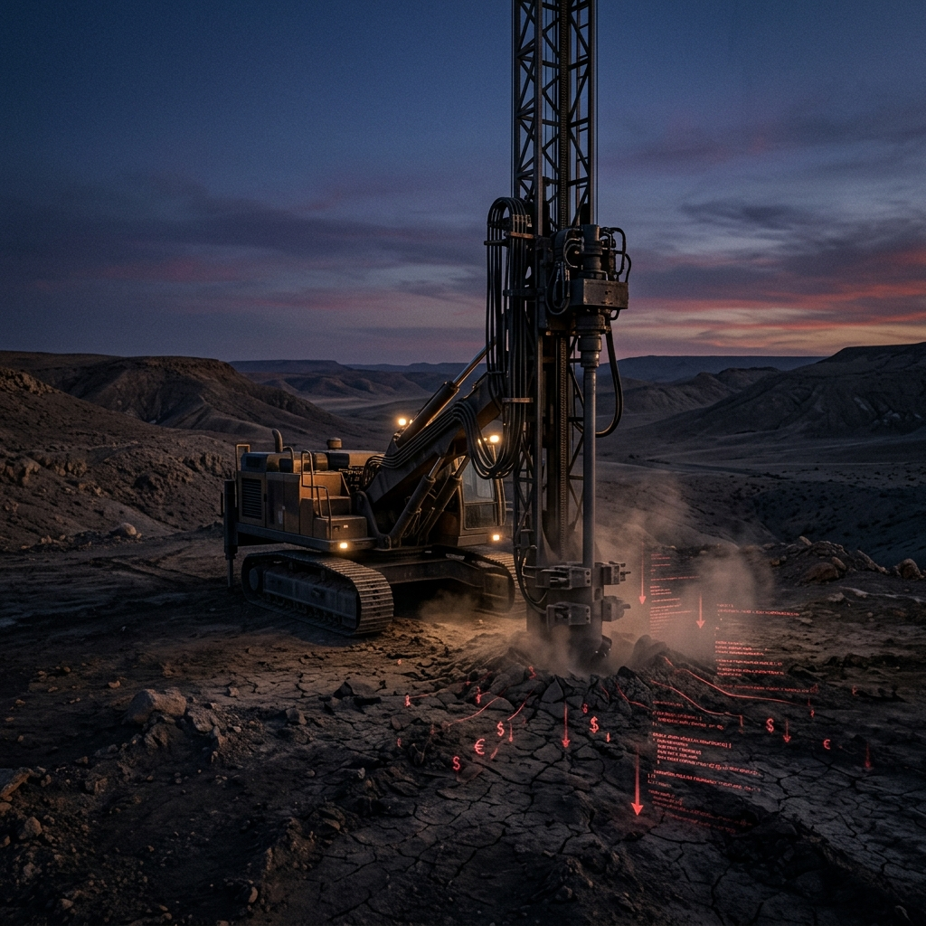
A IndÃºstria Queima US$ 12 BilhÃµes ao Ano
â€¢ 99% de erro na exploraÃ§Ã£o inicial.
â€¢ Cada furo seco custa mais de US$ 100.000.
â€¢ LimitaÃ§Ã£o tÃ©cnica na anÃ¡lise de dados.

Slide 2
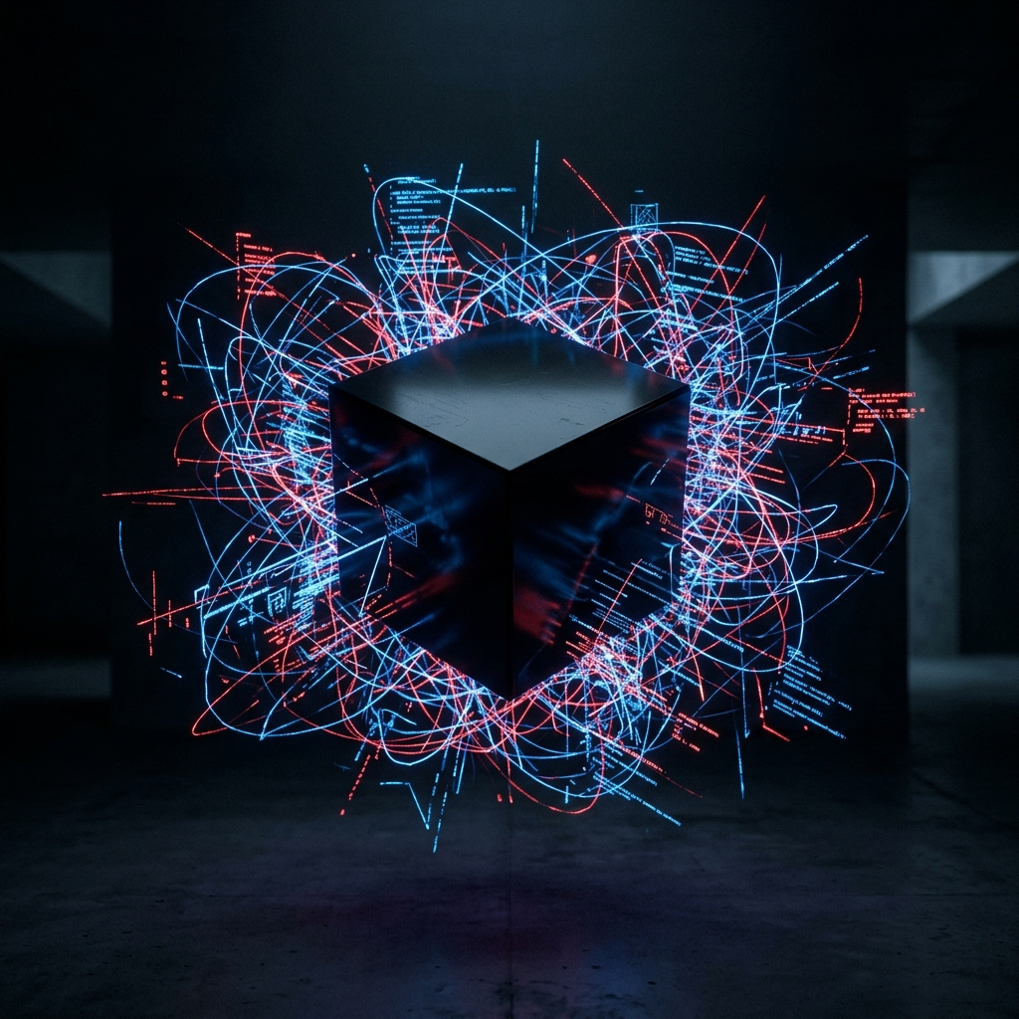
O Problema da InteligÃªncia Artificial Atual
â€¢ Modelos atuam como Caixas-Pretas.
â€¢ Indicam alvos sem explicar a matemÃ¡tica.
â€¢ Falta de confianÃ§a para aprovar orÃ§amentos.

Slide 3
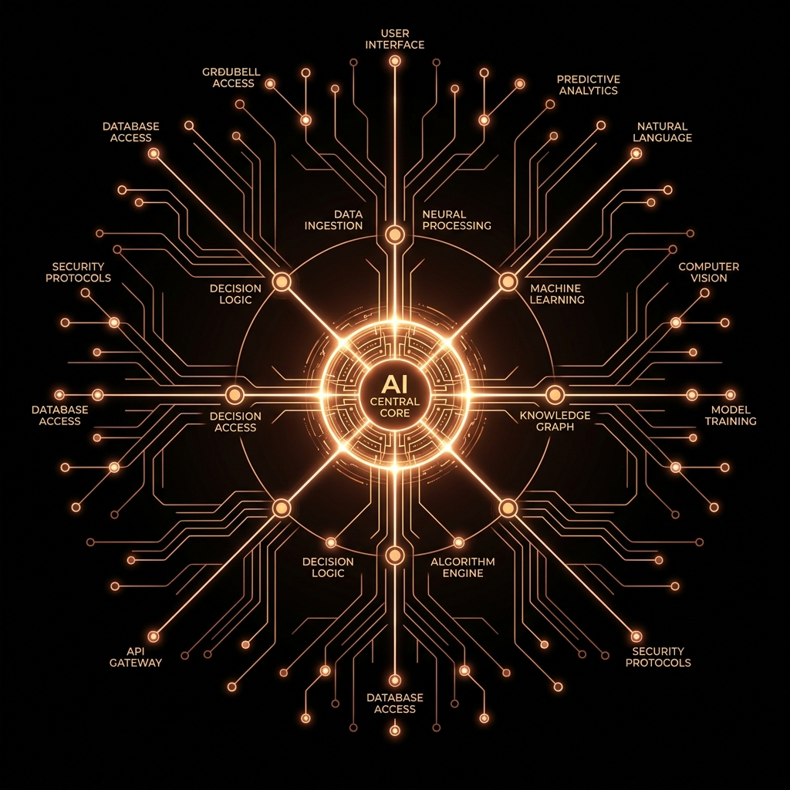
A SoluÃ§Ã£o: Arquitetura Multi-Agentes
â€¢ IA Especialista, nÃ£o genÃ©rica.
â€¢ Agente Orquestrador distribui a demanda.
â€¢ Subagentes treinados exclusivamente para cada mineral.
â€¢ Zero risco de alucinaÃ§Ã£o e altÃ­ssima velocidade.

Slide 4
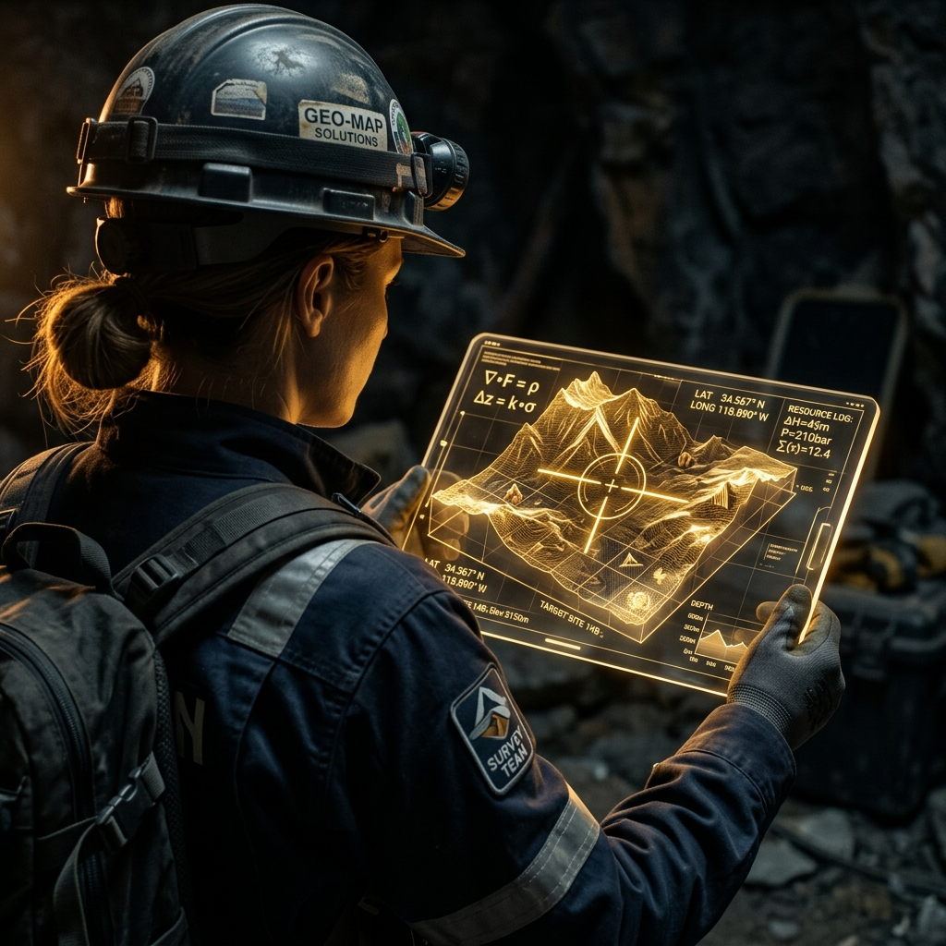
Human-in-the-Loop (O Humano no Controle)
â€¢ Atuamos antes da sonda tocar o solo.
â€¢ A mÃ¡quina calcula e justifica o alvo.
â€¢ O geÃ³logo avalia a equaÃ§Ã£o e toma a decisÃ£o.

Slide 5
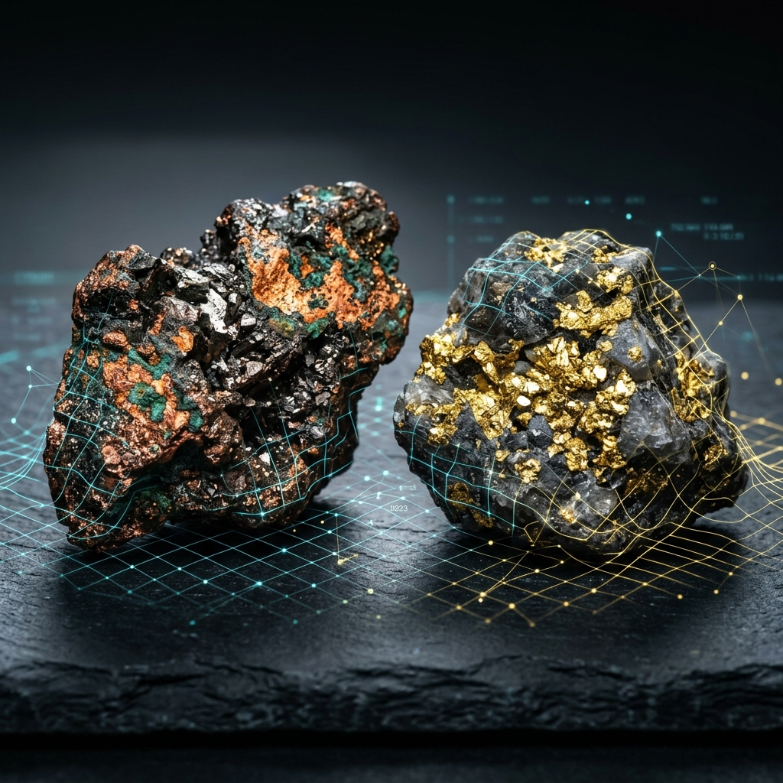
Ouro, Cobre e ValidaÃ§Ã£o Nacional
â€¢ Foco nos metais crÃ­ticos com maior demanda.
â€¢ ValidaÃ§Ã£o em andamento com o mercado nacional.
â€¢ Conversas reais: Aura Minerals, AngloGold Ashanti e Vale.

Slide 6
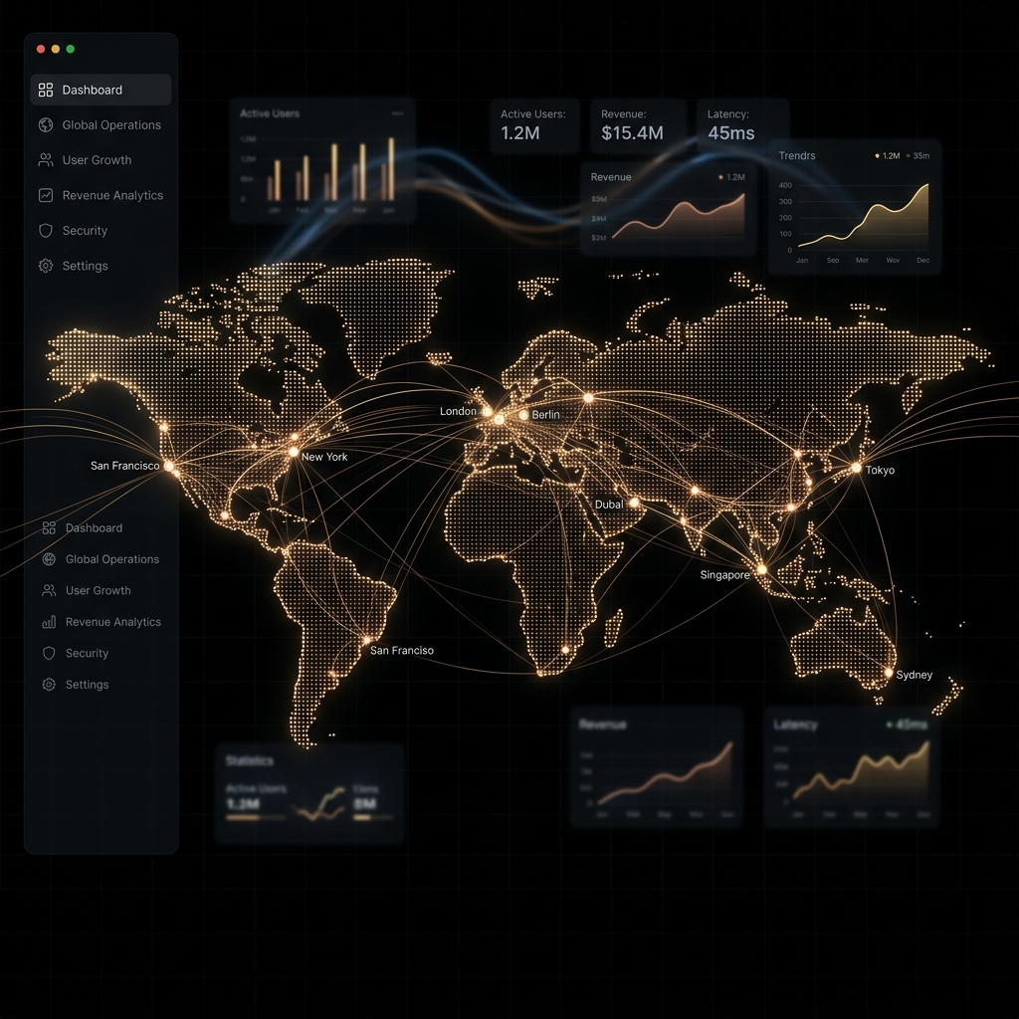
Modelo de NegÃ³cios e Demanda Global
â€¢ Venda de licenÃ§as de software (Cliente fornece os dados).
â€¢ ValidaÃ§Ã£o do concorrente (MINML - UK) captou â‚¬6 MilhÃµes.
â€¢ Mercado desesperado por precisÃ£o preditiva.

Slide 7
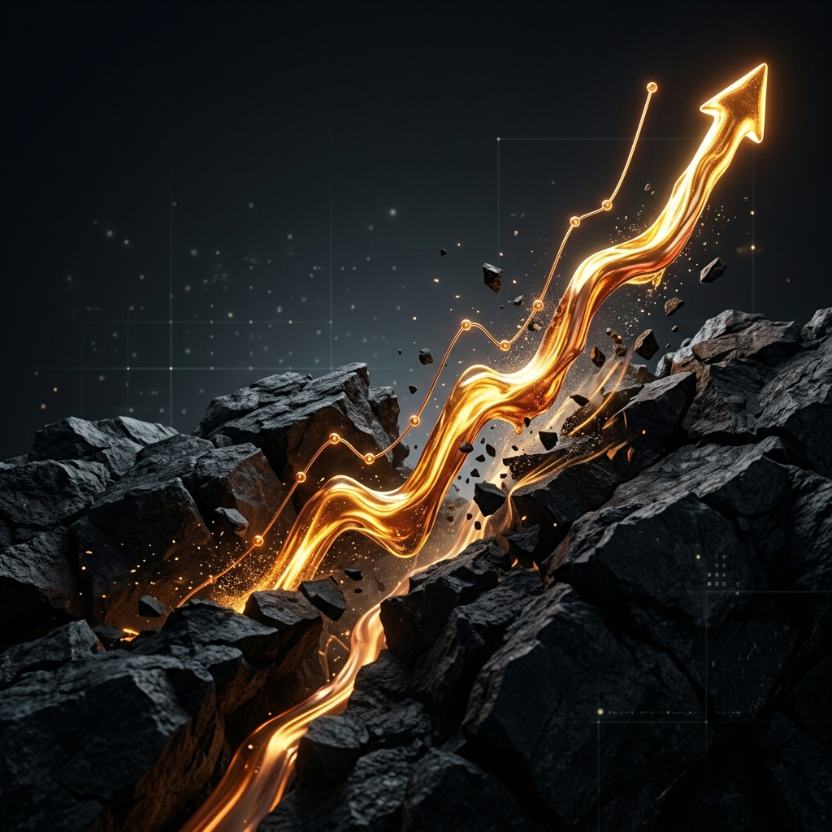
ReduÃ§Ã£o DrÃ¡stica de Custos
â€¢ 10 erros evitados = US$ 1.000.000 salvo na campanha.
â€¢ O software se paga na prevenÃ§Ã£o de 5 perfuraÃ§Ãµes erradas.

Slide 8
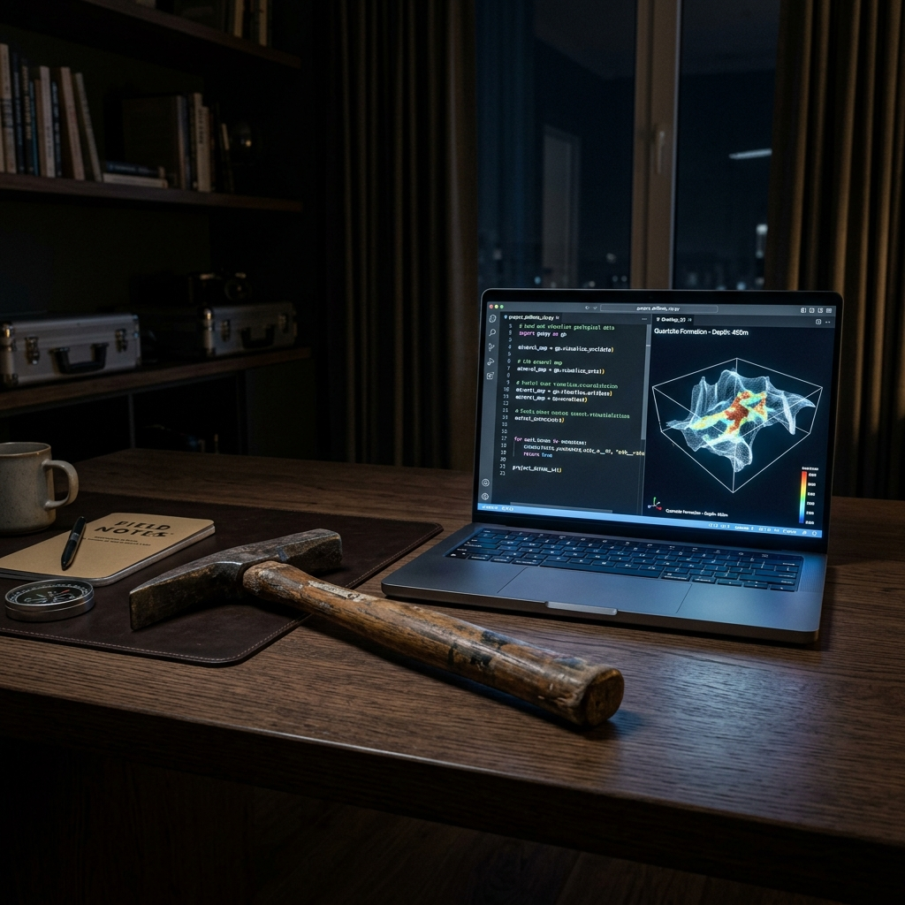
A Origem do Projeto
â€¢ Nascido da anÃ¡lise tÃ©cnica e acadÃªmica.
â€¢ IdentificaÃ§Ã£o de lacuna real entre teoria e operaÃ§Ã£o.
â€¢ Estrutura desenhada para leitura direta de bases.

Slide 9
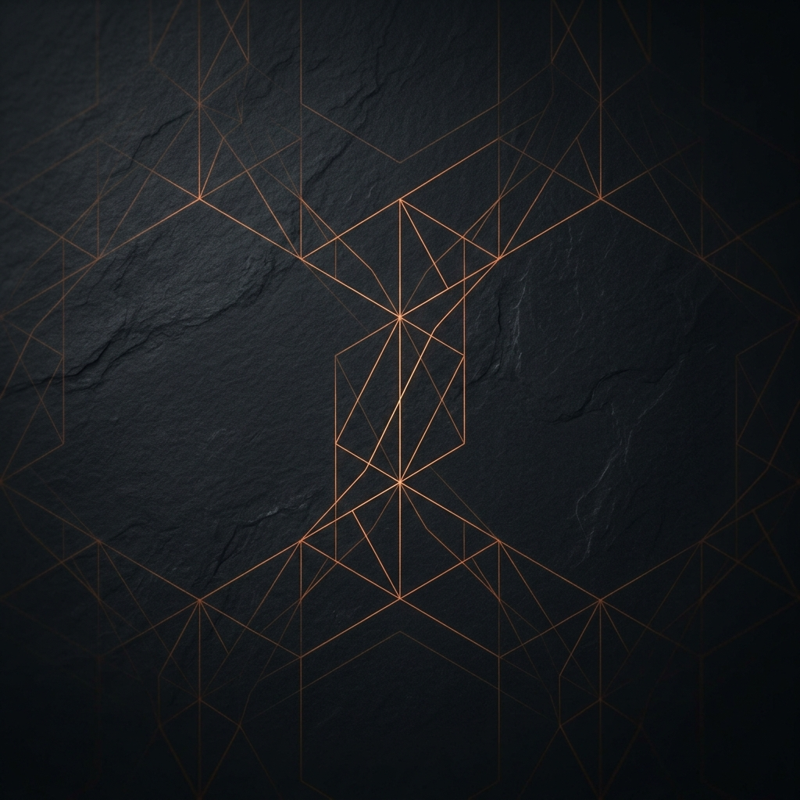
A Equipe OrenAI
â€¢ Engenharia de software aplicada Ã indÃºstria de base.
â€¢ Unimos cÃ³digo avanÃ§ado e conhecimento do setor mineral.

Slide 10
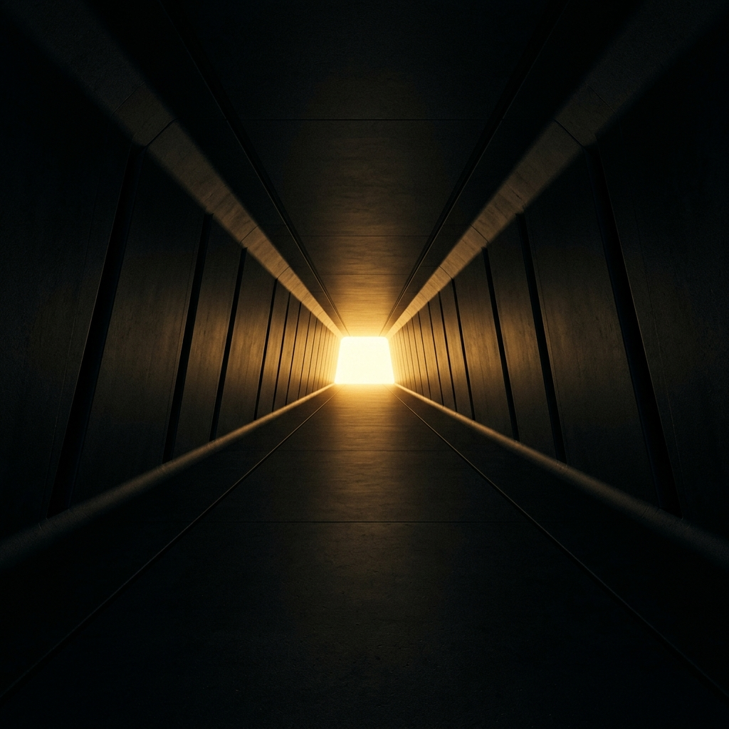
Acelere Conosco
â€¢ Gargalo financeiro mapeado.
â€¢ Produto arquitetado e conversas iniciadas.
â€¢ Buscamos expansÃ£o de rede e parceiros para escalar.

